Slide 1
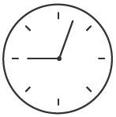
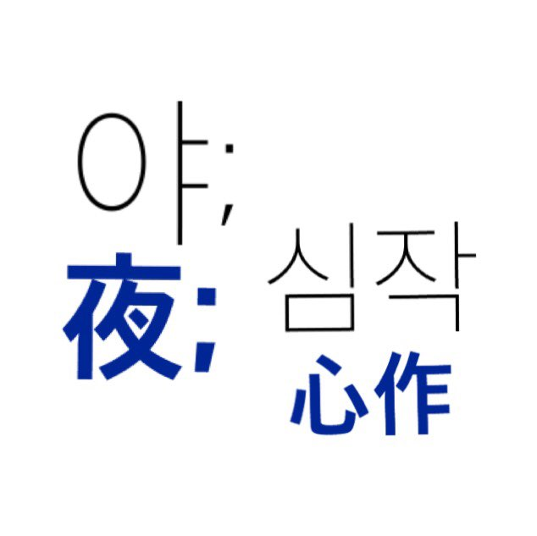
디지털시스템설계
발표자 임예지
팀원 김원중
김동욱
신세규

Slide 2
CONTENTS
1주제설명
2 종합블록도
3진행상황
4향후계획

Slide 3


주제설명
-스마트폰으로 시계의 모든 기능을 대체할 수 있지만 외출준비를 할 때는 스마트폰 사용이 제한적이다.

Slide 4
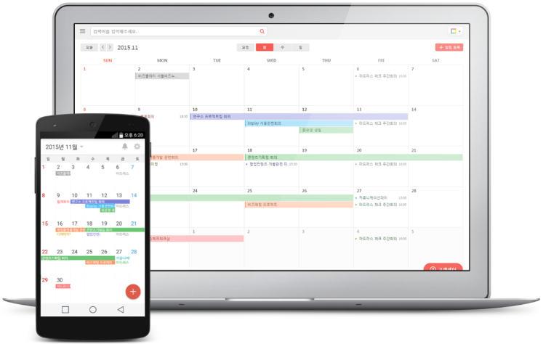
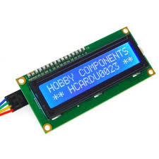

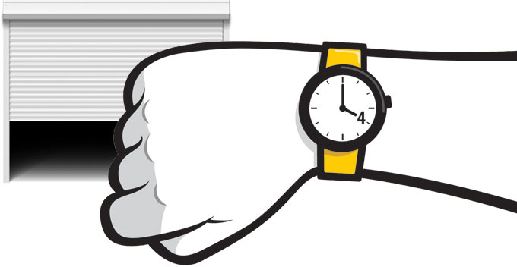
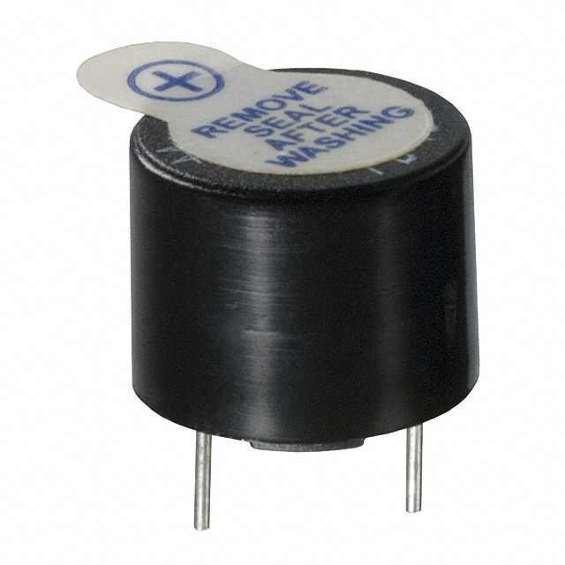
주제설명
Notes:
//안드로이드에 있는 일정을 표현해주는 스마트시계로
현재시간을 알려주며 lcd를 통한 일정관리 피에조를 통한 알림기능

Slide 5


종합회로도 - 초반
x
clk
seg_com
clock
D_7seg
btn[4]
val[32]
seg_data
alarm
LCD text
piezo
~
Bluetooth
~
android
~

Slide 6
종합회로도 - 완성
clk_50M
clk_1K
seg_com
clock
50M→1K
분주변환기
D_7seg (시계)
seg_data
LCD(일정)
e
알람
rs
rw
clock
50M→100K
분주변환기
alarm_decision
led_data(2)
uart_msg(128)
clk_100K
piezo(알림)
bell
uart_alarmTime(32)
uart_presentTime(32)
현재시간
UART
일정(문자)
rs232
일정(시간)
~
받아온현재시간
Bluetooth
~
android
~

Slide 7
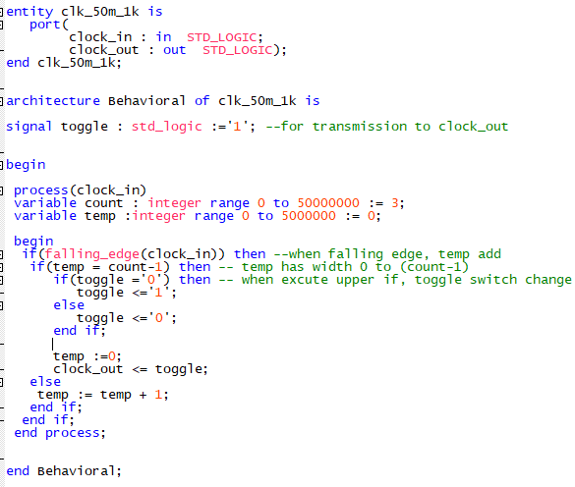
진행상황 - 분주기
clk_50M
clock
50M→1K
분주변환기
clk_1K
clk_50M
clock
50M→100K
분주변환기
clk_100K

Slide 8
진행상황 - 분주변환기
50Mhz
분주 변환
1Khz

Slide 9
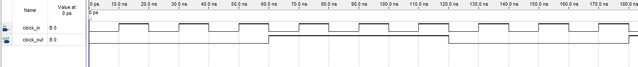
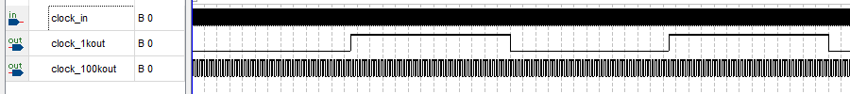
진행상황 - 분주기
3분주 시뮬레이션
500분주, 5분주 시뮬레이션

Slide 10
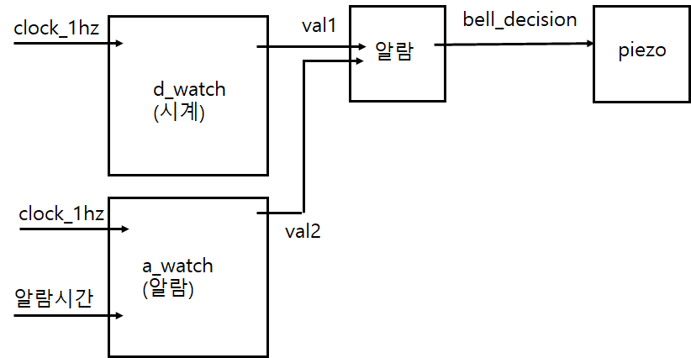
진행상황 - 알람
//실험 결과 xx아직 미완
문제 와 해결방안

Slide 11
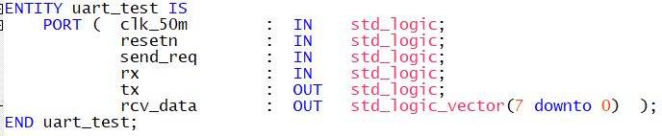
진행상황 - UART통신
clk_50M
UART
일정(시간)
일정(메시지)
현재시간
rx
Send_req
tx
bluetooth
포트 구성이 다른데, 아직 실험중이라 그렇고 옆의 singnal을 연결 예정임

Slide 12
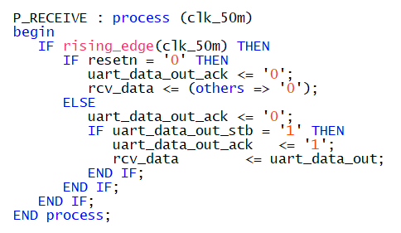
진행상황 - UART통신
필요한 프로세서
//Uart_data_out_ack 에 0을보내고
Uart_data_out_stb 로 1이 오면
Uart_data_out_ack 에 1을 보내고는 데이터 수신 시작
//Uart_data_out 로 부터 나온 수신 정보를 rcv_data로 저장하는 코딩으로 이부분 수정 예정

Slide 13
진행상황 - UART통신
//-uart 순서도
uart 공부 후 실제연결 성공, 문자열 단위로 옮기는 작업 중
문제 : 배열을 사용 함으로써, 정보를 통째로 가져오고 싶었지만 배열 SIGNAL의 선언 여부를 모르겠음
시연 동영상 및 코드 간략 설명
(시뮬레이션은 rs-232 통신을 어찌 설정해야하는지 애매해서 못함)
//UART 포트는 컴퓨터가 인식이 안됨(특별한 드라이브가 필요한듯)
So, usb to serial 사용해서 실험

Slide 14
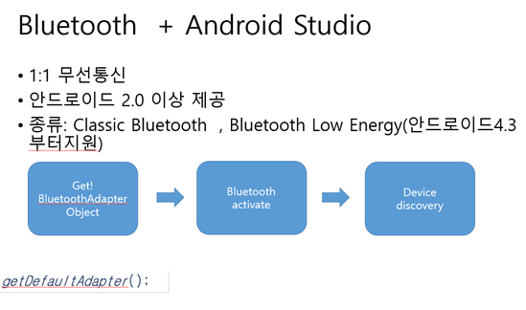
향후계획 - 안드로이드 구현
모든 블루투스 액티비티를 위해 BluetoothAdapter가 요구된다.
BluetoothAdapter를 얻기 위해서는 스태틱 메소드인 getDefaultAdapter()를 호출하면 된다.

Slide 15
향후계획
- uart로부터 받은 정보 처리와 블루투스 연결
- 알람 시계 연동
피에조 구현
안드로이드 구현

Slide 16
감사합니다

